Slide 1
Dnešná téma:
EMAPTIA A POČÚVANIE

Slide 2
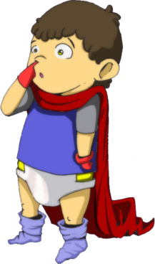
CIEĽ HODINY:
Najdôležitejší princíp:
Ako môžete žiť vzťahy „Výhra / výhra“ – ak najprv neporozumiete tomu druhému a nepochopíte jeho ciele a zámery?
A ako to chcete docieliť bez toho, aby ste mu začali najprv načúvať?

Slide 3
PREČO sa musíme učiť počúvať?
- Väčšinou totiž NEMÁME ŽIADEN SKUTOČNÝ ZÁUJEM O DRUHÉHO ČLOVEKA, sme zameraní na seba, takže sa potom ani nesnažíme druhého naozaj počúvať.
- Na druhého človeka zvyčajne podvedome pozeráme ako na nástroj slúžiaci našim záujmom, alebo ako na protivníka a prekážku našich zámerov

Slide 4
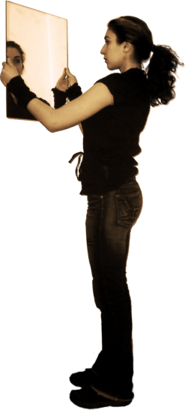
Bežne to vyzerá takto…:
IGNORUJEME to, čo druhý hovorí
alebo IBA PREDSTIERAME POČÚVANIE,…
alebo POČÚVAME SELEKTÍVNE,…
alebo POČÚVAME IBA SLOVÁ,…
alebo POČÚVAME SEBESTREDNE – všetko hodnotíme výhradne z nášho vlastného hľadiska…

Slide 5
Navonok sa to prejavuje…:
HODNOTENIE
VYŠETROVANIE
RADENIE
VYSVETĽOVANIE

Slide 6
AKO NA TO?

Slide 7
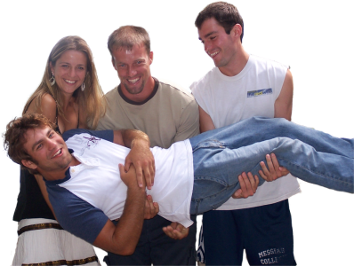
1) ZÁUJEM…
ZÁUJEM O TOHO DRUHÉHO (a nielen ako o „nástroj“ dosahovania našich cieľov a záujmov!) JE VO VZŤAHU ZÁKLADNÝ!

Slide 8
2) SPRÁVNE OTÁZKY…
ZATVORENÉ OTÁZKY:
Začínajú slovesom
Vyžadujú odpoveď „Áno“, alebo „Nie“.
Ničia rozhovor, uzatvárajú ho.
OTVORENÉ OTÁZKY:
Začínajú zámenom
Vyžadujú obšírnejšiu odpoveď .
Rozvíjajú rozhovor, podporujú ho.

Slide 9
3) DIAMANTOVÝ ROZHOVOR
OTVORENÉ OTÁZKY –
PODPORA ROZHOVORU
ZHRNUTIE –
ZATVORENÉ OTÁZKY
OTVORENÉ OTÁZKY –
PODPORA ROZHOVORU
ZHRNUTIE –
ZATVORENÉ OTÁZKY

Slide 10
4) REČ TELA
7%
53%
40%
Samotné slová prenášajú len asi 7% informácií, obsiahnutých v rozhovore!

Slide 11
5) CIEĽOM JE RAST DRUHÉHO!
Sú ľudia, ktorí si myslia, že pomôcť inému človekovi znamená poradiť mu a povedať mu, čo má robiť. Alebo namiesto toho za neho urobiť niečo, čo by mal inak urobiť sám.
Opravdivá pomoc znamená napomôcť druhému človekovi, aby si vedel poradiť sám a aby sa vedel o seba starať sám a nebol od nikoho závislý.

Slide 12
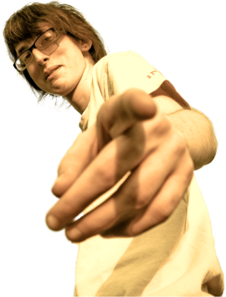
Tri otázky:
Som vnímavý na pocity iných ľudí?
Usilujem sa vždy čo najlepšie pochopiť hľadiská (názory, pohľady,…) iných ľudí?
Keď počúvam iných, snažím sa vidieť veci aj z ich pohľadu, nielen z môjho vlastného?
AKO NA TOM STE?

Slide 13
NAJPRV pochopiť… POTOM byť pochopený!

Slide 14
PARTNERSTVO!
Každý vzťah je PARTNERSTVO, založené na OBOJSTRANNEJ ÚCTE:
VY máte úctu k tomu druhému, počúvate ho, usilujete sa ho pochopiť a konať tak, aby ste sledovali nielen svoje, ale aj jeho záujmy.
ON ale koná to isté!

Slide 15
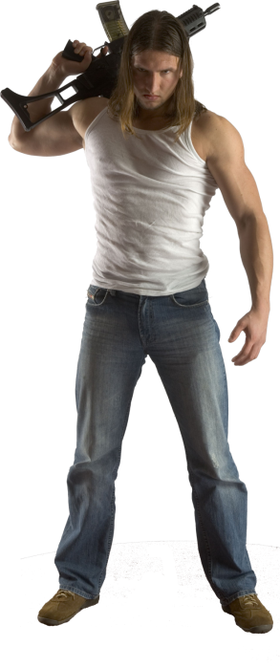
ČO AK TAK NEKONÁ?
Ak to ale ten druhý nekoná,
- potom to nie je ani partnerstvo ani vzťah,
- ale snaha zatiahnuť Vás do kvadrantu III. a urobiť si z Vás otroka, ktorý bude robiť veci dôležité pre neho, ale nie pre Vás!

Slide 16
ČO POTOM?
Alebo sa zmierite s tým, že budete jeho otrokom – ale prečo?
Alebo ho upozorníte a zmeníte to,…
Alebo, ak to nebude ochotný urobiť, tak z takéhoto vzťahu odídete (minule preberaná zásada „alebo výhra / výhra, alebo žiadna dohoda“)

Slide 17
SKUTOČNÝ VZŤAH:
V skutočnom vzťahu zrelých ľudí je na nás, aby sme
nielen pozorne a s úctou počúvali toho druhého a jasne porozumeli jeho zámerom a záujmom a jemu samému,
ale aby sme aj my sami jasne a bez strachu vyjadrili svoje zámery, záujmy a umožnili druhým spoznať nás, porozumieť nám a spolupracovať s nami!

Slide 18
DOMÁCA ÚLOHA
Zhodnoťte svoje vzťahy – s rodičmi, s priateľmi, s učiteľmi (profesormi)… – podľa tejto zásady!
Kde je potrebné niečo zmeniť?
Ktoré z nich asi nemajú budúcnosť a je na mieste z nich odísť?

